Slide 1
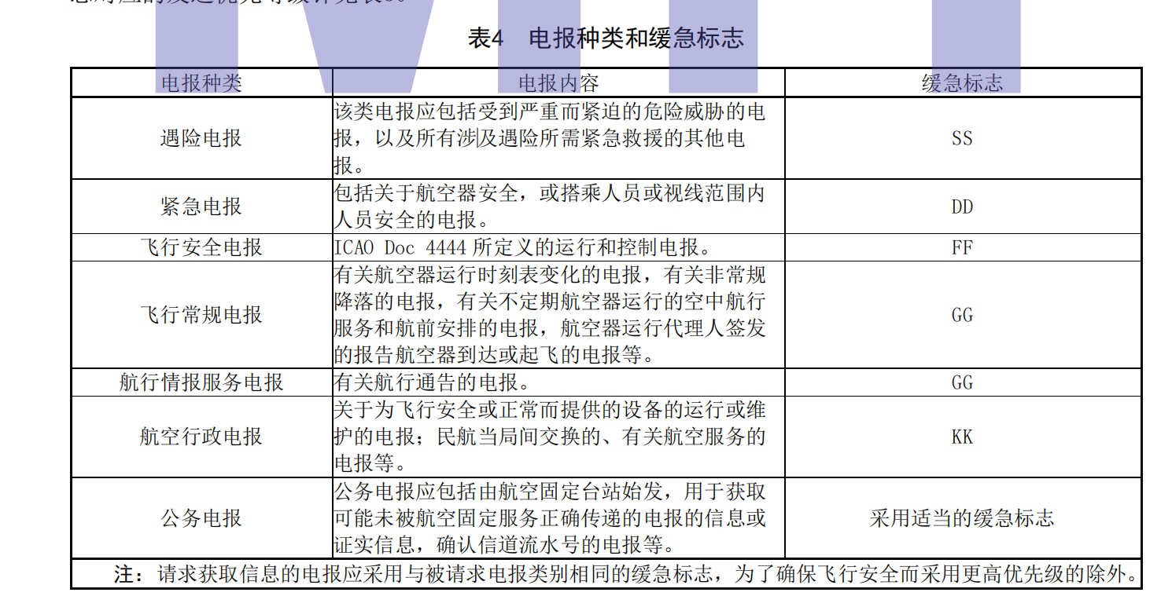

Slide 2

命令操作-系统控制
常见长报警及其处理办法
报警文字 | 处理办法
（主机/备机）进入单机状态
某号处理器故障
处理机主备切换
切换报警板故障
某路收报超时（系统路/重要路）
某路收、发线故障（系统路/重要路）
某路电报中包含特定字符（系统路/重要路）
某路收到一等级电报
某路流水号不顺号（系统路/重要路）
某路电路短路

